Slide 1
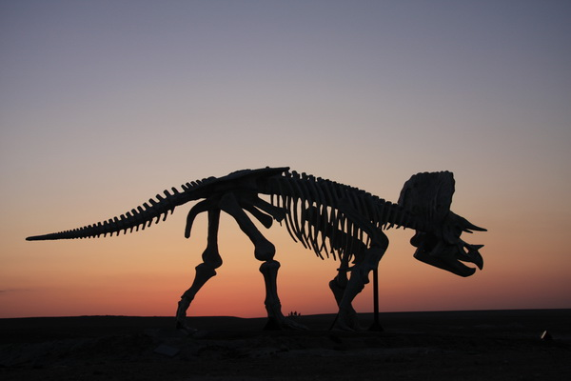
恐龙无处不有

Slide 2

一、预习检测·生字词
tún gǔ gé piāo yí liú shì zhě zhòu xié dài
臀 骨骼 漂移 流逝 褶皱 携带
liǎng qī huì xīng cháo xī jié nàn zhì mì yǔn shí
两栖 彗星 潮汐 劫难 致密 陨石
zhuī sù tiān yī wú fèng
追溯 天衣无缝

Slide 3
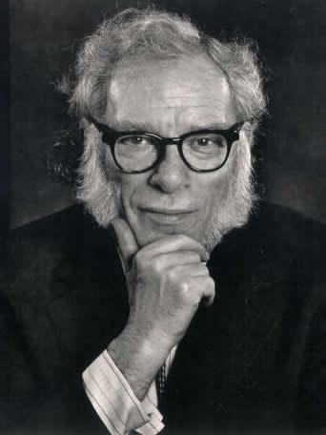
一、预习检测·作者简介
阿西莫夫（1920年1月2日－1992年4月6日），美国著名科幻小说家、科普作家、文学评论家，美国科幻小说黄金时代的代表人物之一。
代表作有《基地》《新疆域》等。

Slide 4
二、整体感知
·本文阐述了什么事理？
明确：地壳在进行缓慢但又不可抗拒的运动。

Slide 5
二、整体感知
·默读课文，完成以下问题
（1）从哪些句子可以看出恐龙无处不有？
（2）恐龙是如何跨大洋到达南极的？
（3）什么是“泛大陆”？请简述“泛大陆”最后一次的分裂过程。（注意时间词）
（4）作者由南极发现恐龙化石一步步展开推理，最终得出了什么结论？

Slide 6
二、整体感知
·本文采用了什么说明顺序？
明确：逻辑顺序

Slide 7
三、研读文本
·找出文中能体现说明文语言准确性特点的
词语，并分析其作用。

Slide 8
三、研读文本
·找出文中能体现说明文语言生动性性特点
的词语，并分析其作用。

Slide 9
四、拓展延伸
·以小组为单位，说说本文对你日后思考问题有何启示。

